Slide 1

재외동포를 위한 한국어 (영어권)
5-2

Slide 2
UNIT 04
옛날 옛날 한 옛날에
Long, long ago

Slide 3
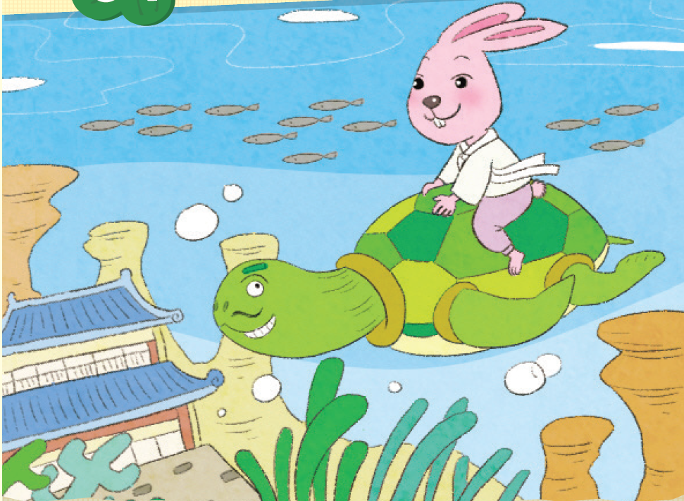
여러분이 알고 있는 한국의 옛날이야기는 뭐예요?
한국의 옛날이야기와 다른 나라의 이야기가 비슷한가요?

Slide 4
교재 42쪽
아래의 퀴즈렛 또는 파워포인트 슬라이드 활용하기
Quizlet : https://quizlet.com/_8bxdgd?x=1jqt&i=1qqi22

Slide 5
교훈 | 권선징악 | 효성
구박하다 | 괴롭히다 | 은혜를 갚다
lesson
good triumphs
over evil
filial duty
to abuse
to harass
to return one’s favor

Slide 6
잘못을 뉘우치다 | 우애가 깊다 | 마음씨가 좋다
성격이 못되다 | 벌을 받다 | 복을 받다
to regret one’s mistake
to be devoted to each other
to be good-hearted
to be bad-tempered
to be punished
to be blessed

Slide 7
전래동화 | 결말 | 줄거리
공통점 | 배경 | 등장하다
traditional fairy tale
end, conclusion
plot, synopsis, outline
something in common
background,
setting
to appear

Slide 8

교재 43쪽
수빈: 제시카, 지금 뭐 보고 있어?
제시카: ‘콩쥐팥쥐’라는 한국 전래 동화를 보고 있어.
넌 이 책 읽어 봤어?
수빈: 아니. 무슨 내용인데? 궁금하다.
①
②

Slide 9
제시카: 마음씨 착한 콩쥐하고 못된 팥쥐가 나오는 옛날이야기야.
팥쥐와 새어머니가 동생 콩쥐를 괴롭히는데 콩쥐가 나중엔
두 사람을 용서하고 모두 행복하게 산다는 내용이야.
수빈: 그래? 그거 정말 재미있을 듯한데. 우리가 알고 있는 ‘신데렐라’
이야기와 비슷한 것 같아.
제시카: 맞아. 마지막에 결혼해서 행복하게 끝나는 것도 똑같아.
수빈: 나라마다 그런 비슷한 이야기들이 있다는 게 참 신기하네.
③
④
⑤

Slide 10
제시카: 응, 너도 한번 읽어 보고 싶으면 말해. 내가 빌려줄게.
결말은 말할 것도 없고 줄거리도 신데렐라와 비슷하니까
읽기가 어렵지 않을 거야.
수빈: 그렇구나. 그런데 문화가 다른데 어떻게 이야기 내용이
비슷할 수 있을까?
제시카: 글쎄. 착한 사람은 복을 받고 나쁜 사람은 벌을 받는다는
교훈을 주는 이야기를 만들다가 보니까 내용이 비슷해진 게
아닐까?
⑥
⑦
⑧

Slide 11
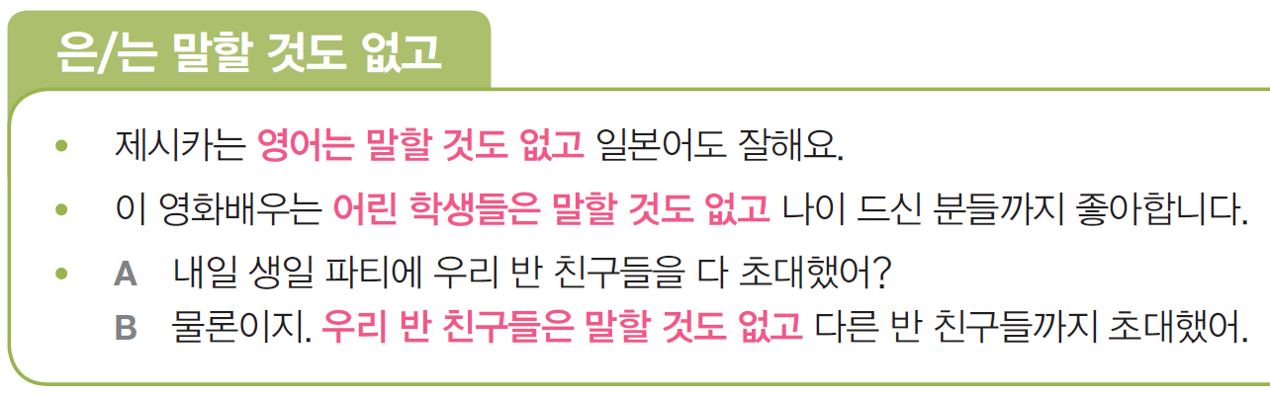
교재 44쪽

Slide 12
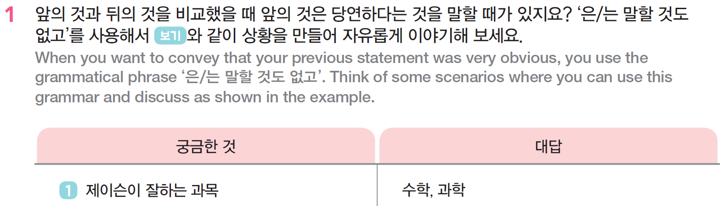
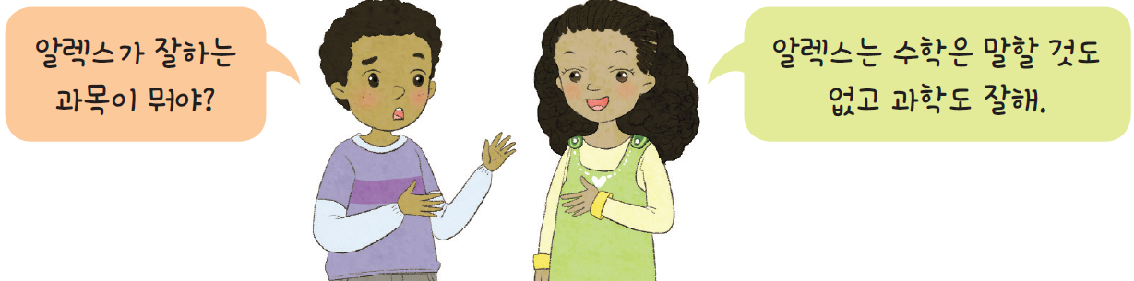

Slide 13
+
명사 (NOUN)
은/는 말할 것도 없고
학생 | 학생은 말할 것도 없고 | 받침 O
새 | 새는 말할 것도 없고 | 받침 X
Notes:
① 받침○ + 을 정도 먹을 정도, 입을 정도
② 받침× + ㄹ 정도 갈 정도, 할 정도
ㄹ받침 + ㄹ 정도 (어간 ㄹ 탈락) 살 정도

Slide 14
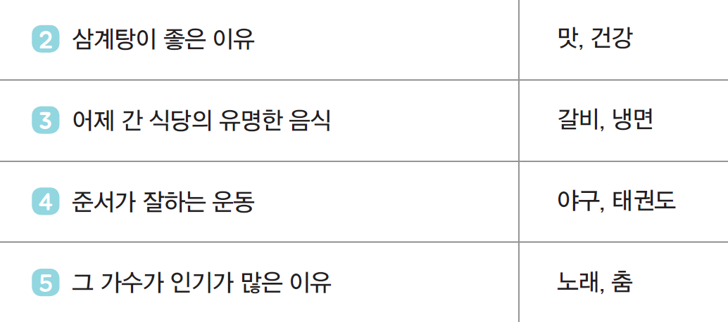
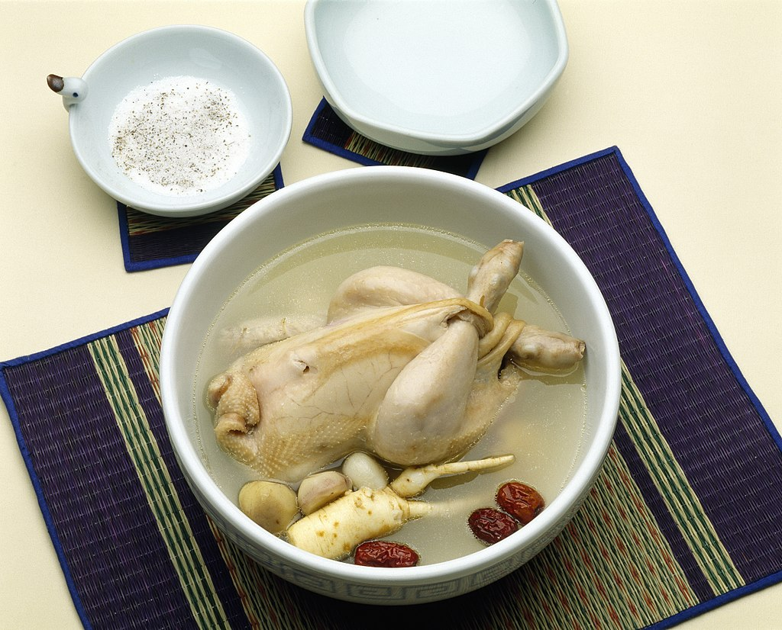
삼계탕은
맛은 말할 것도 없고
건강에도 좋아.
By wizdata - www.freeqration.com/image/Asia-Korea-Food-Korean-Food-Cooked-photos-1960475, CC0, https://commons.wikimedia.org/w/index.php?curid=65339371

Slide 15
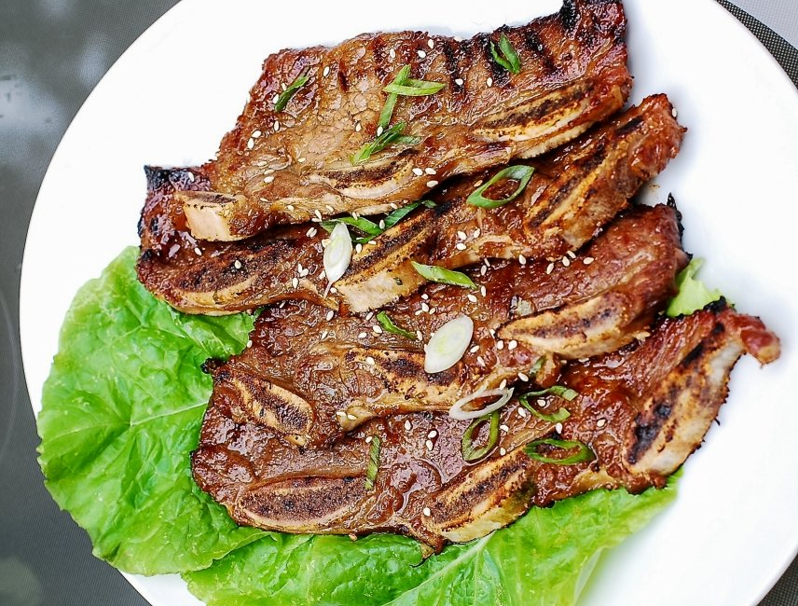
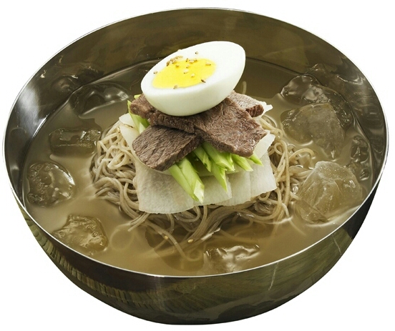
어제 간 식당은
갈비는 말할 것도 없고 냉면도 유명해.
https://www.koreanbapsang.com/la-galbi-gui-grilled-la-style-short-ribs/
By Korea.net / Korean Culture and Information Service (Photographer name), CC BY-SA 2.0, https://commons.wikimedia.org/w/index.php?curid=31717809

Slide 16
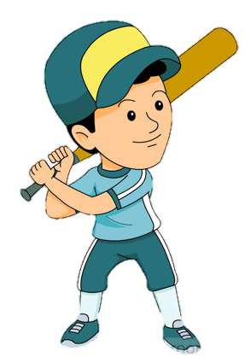
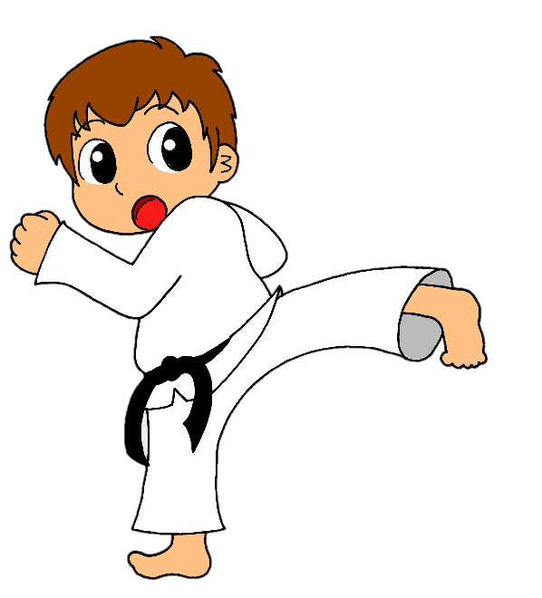
준서는
야구는 말할 것도 없고 태권도도 잘해.
http://clipartandscrap.com/baseball-clip-art_16256/
http://clipart-library.com/clipart/83364.htm

Slide 17

그 가수는
노래는 말할 것도 없고 춤도 잘 춰서
인기가 많아.
http://clipart-library.com/clipart/singer-cliparts_8.htm

Slide 18
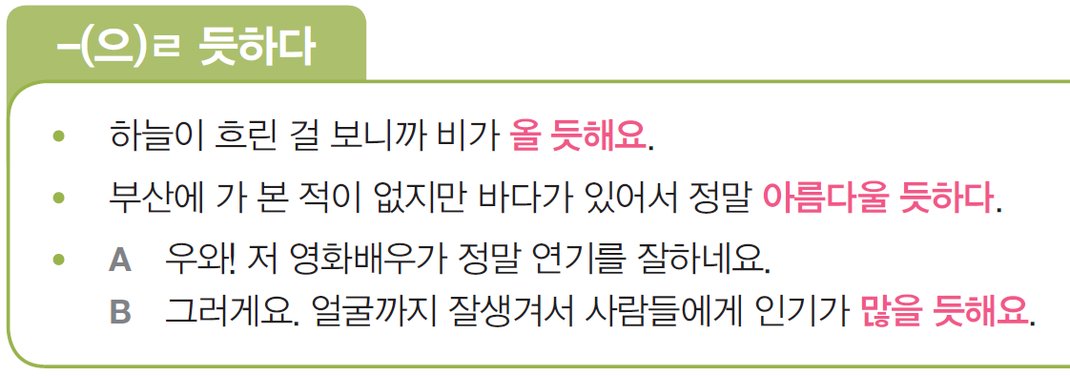
교재 45쪽

Slide 19
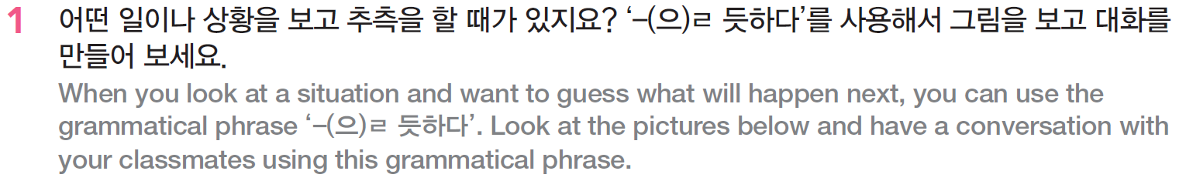
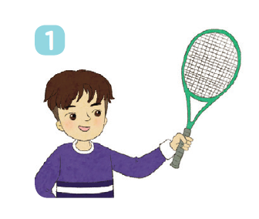
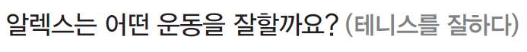
테니스를 잘할 듯해요.

Slide 20
동사 (VERB)
먹다 | 먹을 듯하다 | 받침 O
마시다 | 마실 듯하다 | 받침 X
만들다 | 만들 듯하다 | ㄹ 받침
Notes:
① 받침○ + 을 정도 먹을 정도, 입을 정도
② 받침× + ㄹ 정도 갈 정도, 할 정도
ㄹ받침 + ㄹ 정도 (어간 ㄹ 탈락) 살 정도

Slide 21
형용사 (ADJECTIVE)
작다 | 작을 듯하다 | 받침 O
크다 | 클 듯하다 | 받침 X
춥다 | 추울 듯하다 | ㅂ 받침
Notes:
① 받침○ + 을 정도 먹을 정도, 입을 정도
② 받침× + ㄹ 정도 갈 정도, 할 정도
ㄹ받침 + ㄹ 정도 (어간 ㄹ 탈락) 살 정도

Slide 22
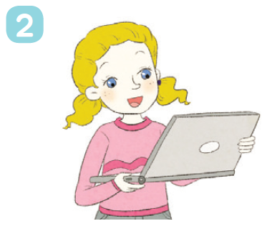
값이 비쌀 듯해요.

Slide 23
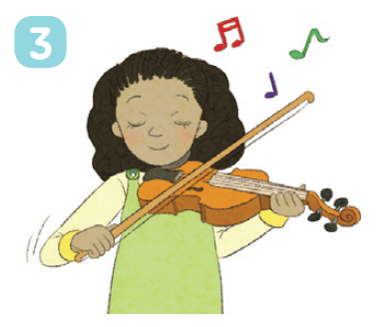
바이올린을 배울 듯해요.

Slide 24
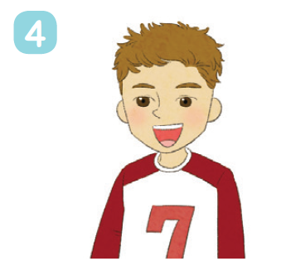
성격이 밝을 듯해요.

Slide 25
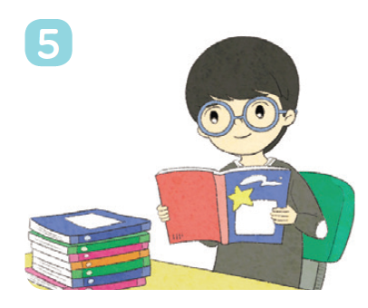
만화책을 좋아할 듯해요.

Slide 26
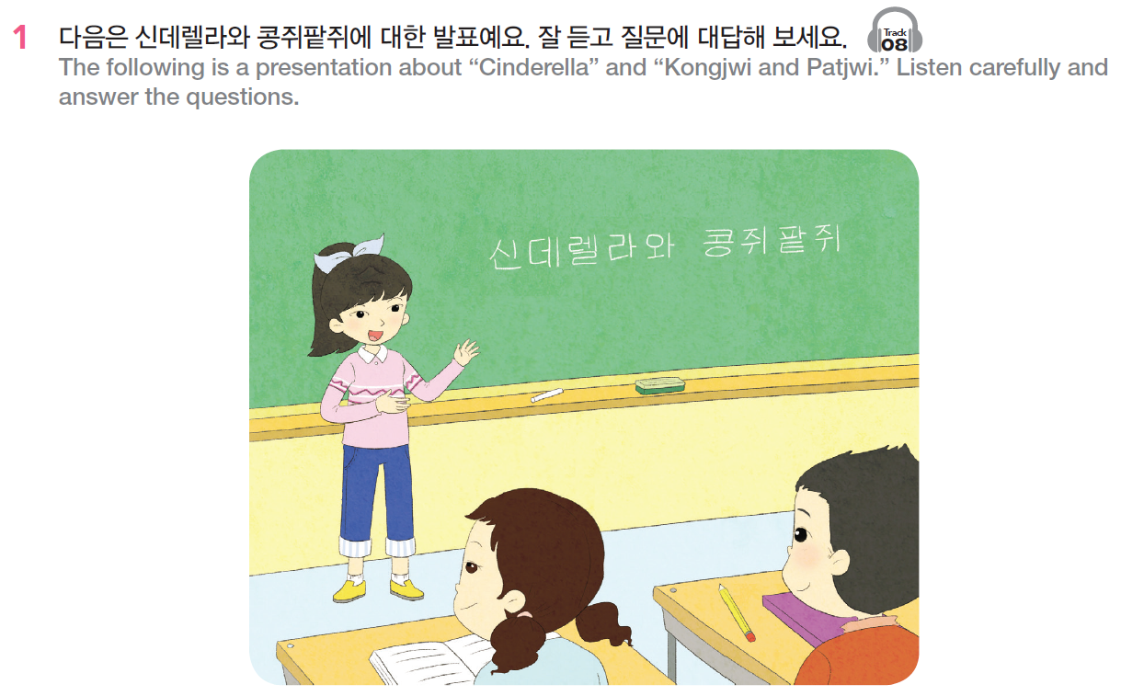
교재 46쪽

Slide 27
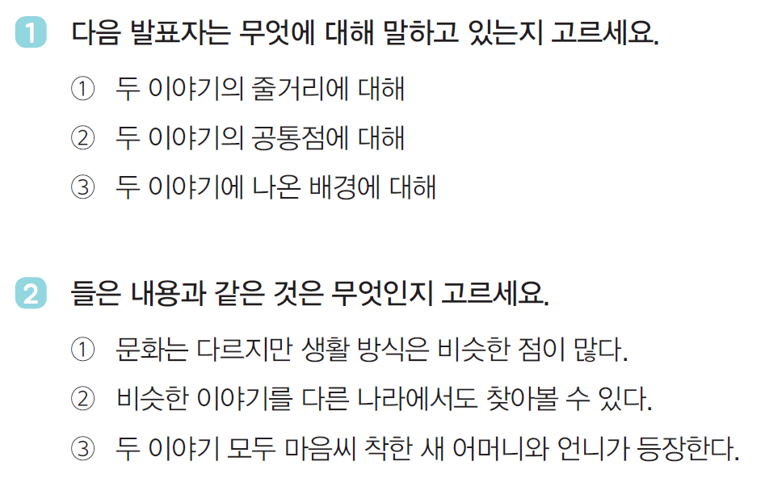

Slide 28
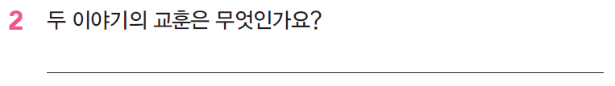
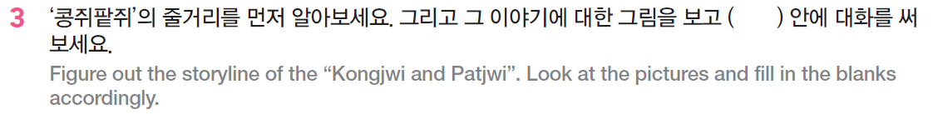

Slide 29
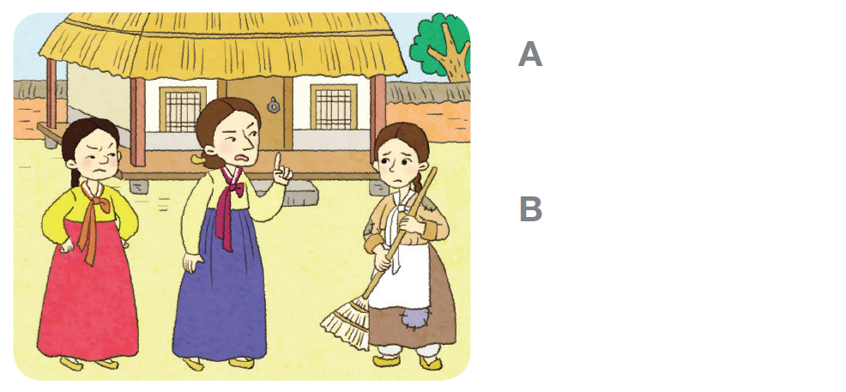

Slide 30
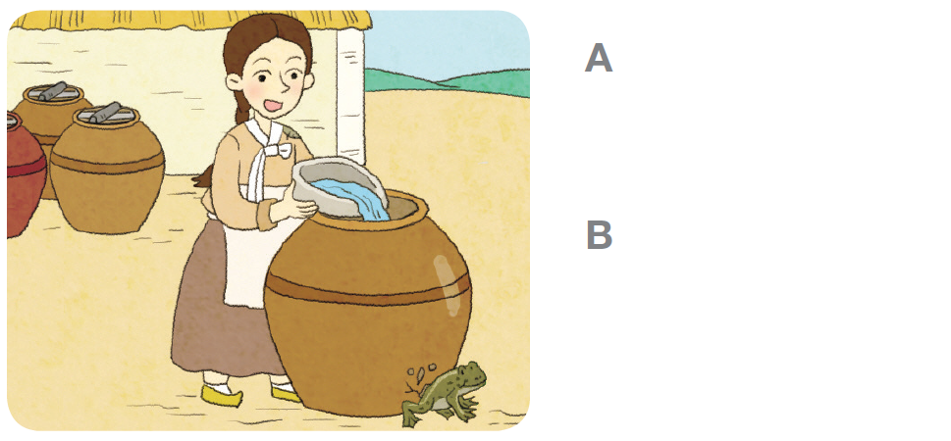

Slide 31
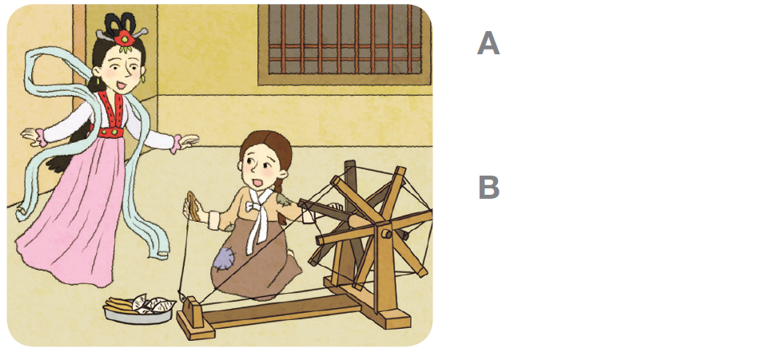

Slide 32
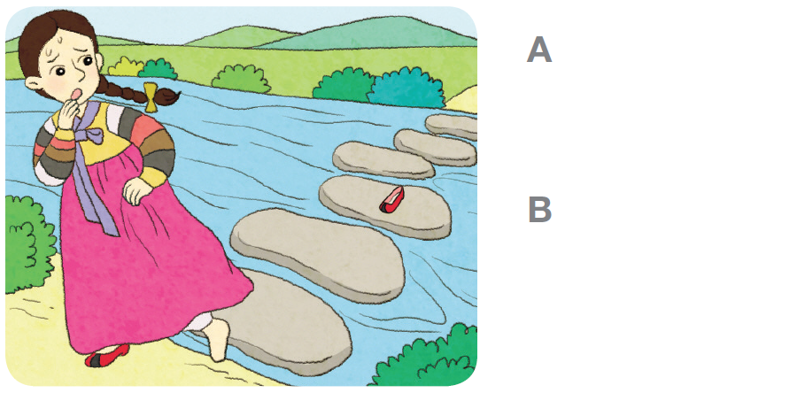

Slide 33
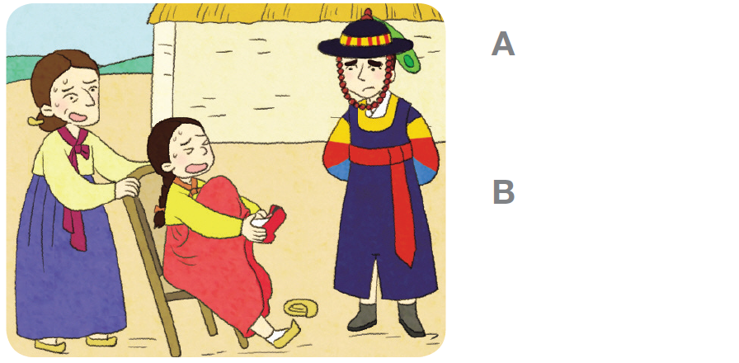

Slide 34
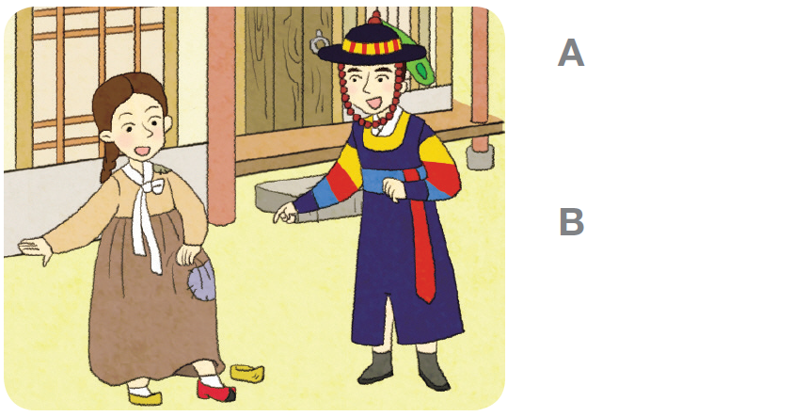

Slide 35
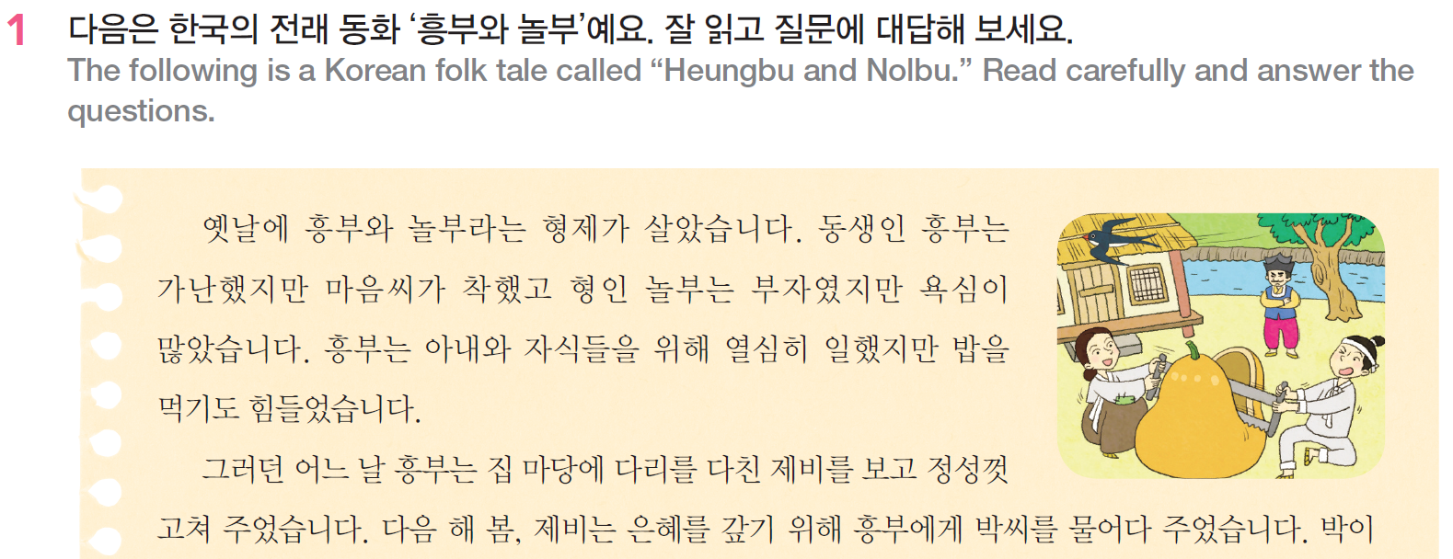
교재 48쪽

Slide 36
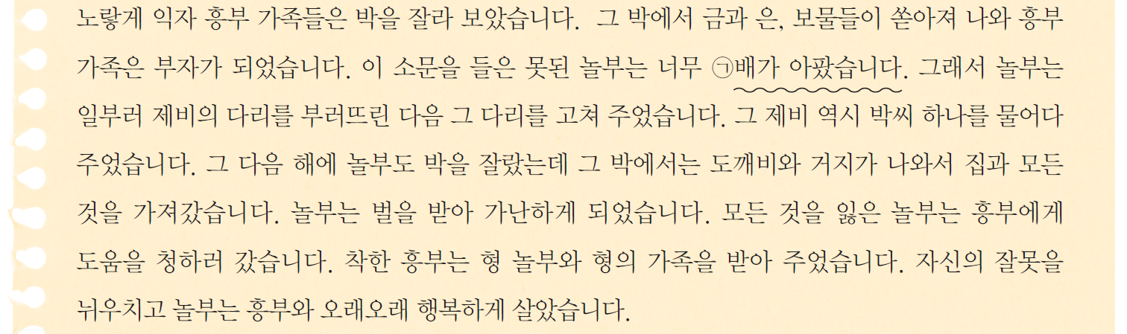

Slide 37
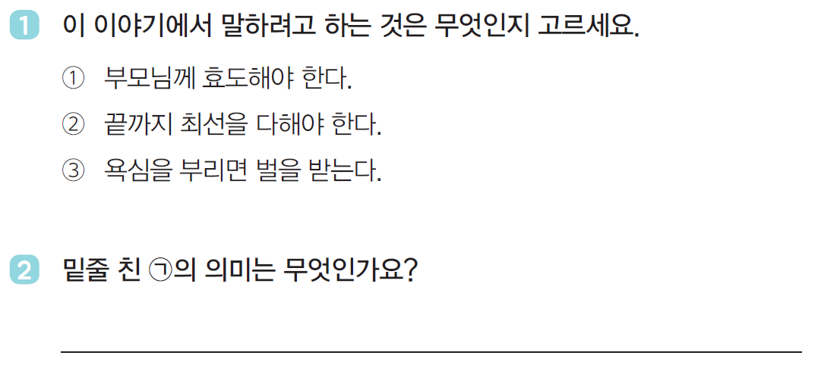
부러웠습니다

Slide 38
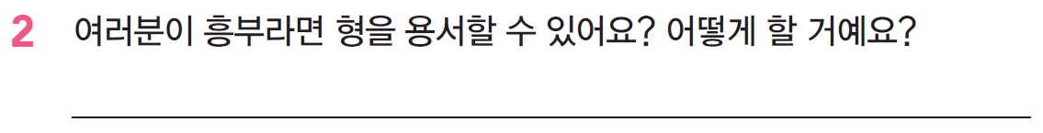
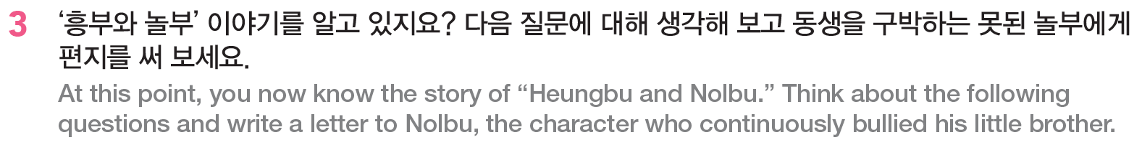

Slide 39
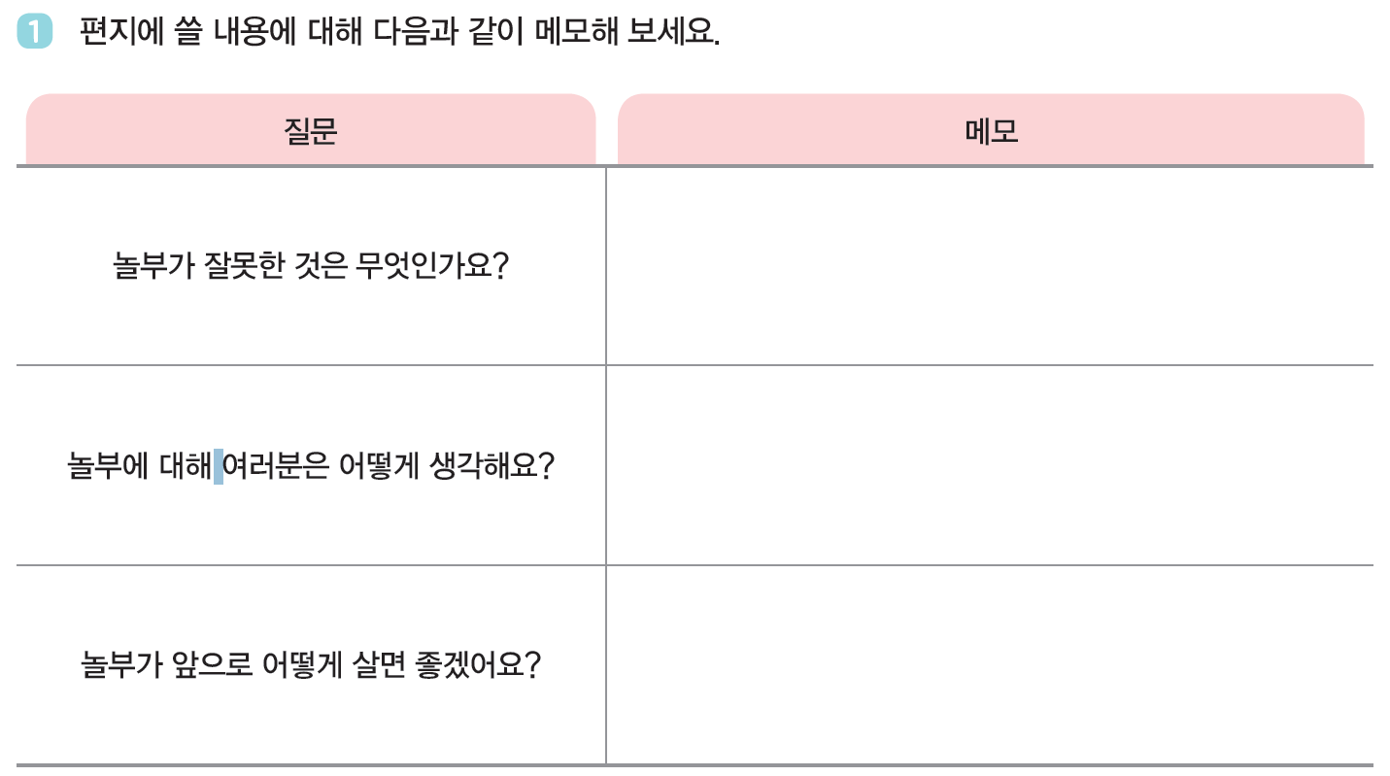

Slide 40
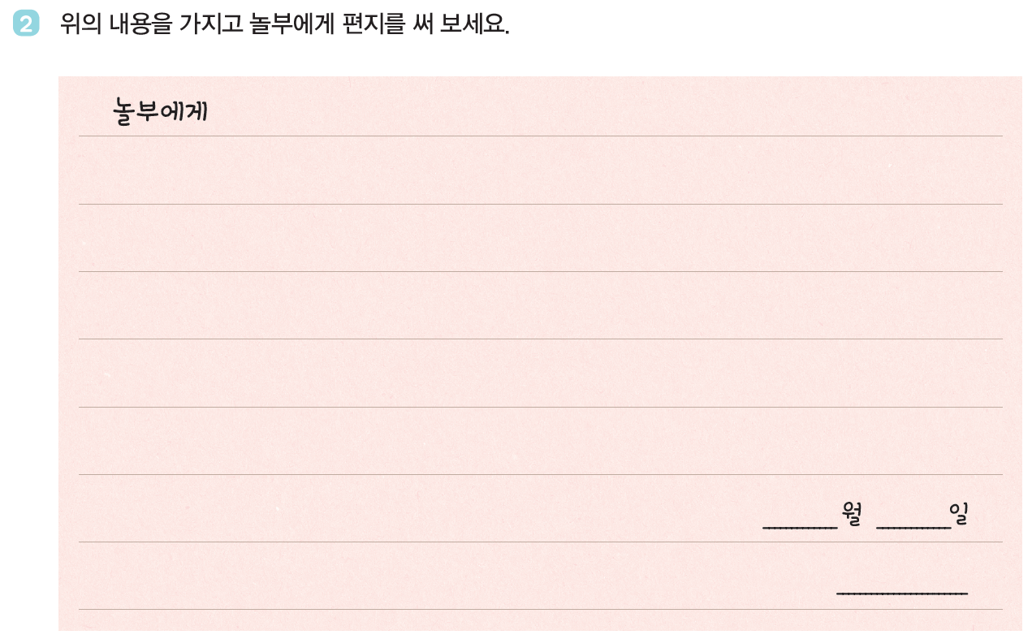

Slide 41
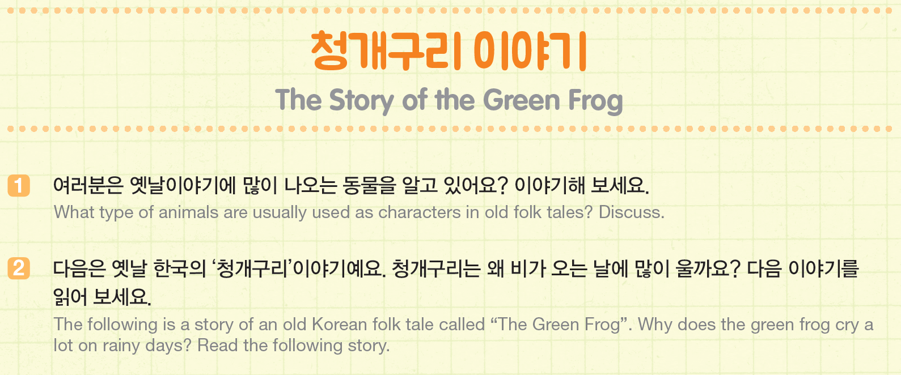
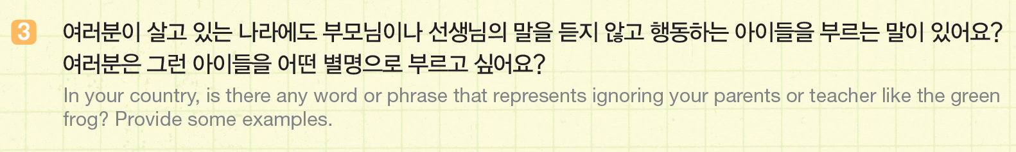
교재 50쪽

Slide 42
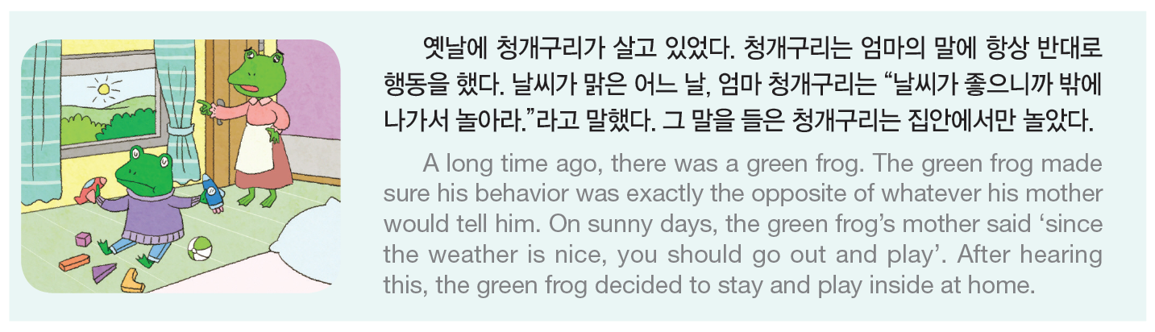

Slide 43
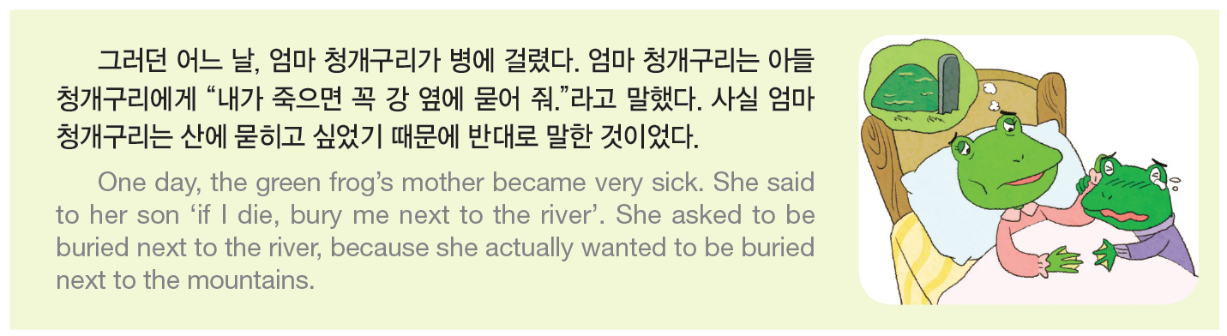

Slide 44
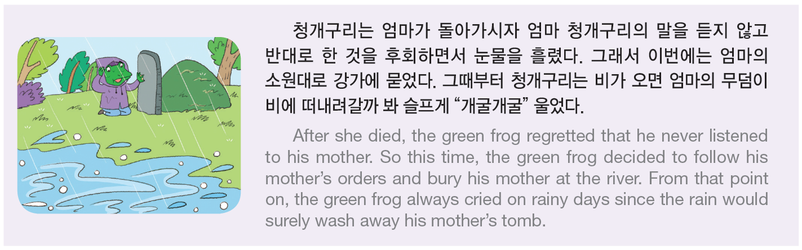

Slide 45
전래 동화 재구성하기
준비물: 동화 그림 6장
방법
동화 줄거리를 보여주는 그림 6장을 준비한다. (동화책을 복사하거나 동영상을 활용할 경우 스크린샷 하기)
그림을 순서대로 나열하면서 동화의 줄거리를 함께 이야기해 본다.
그림을 섞어서 나열한 순서대로 이야기를 재구성해 본다.
개인발표 또는 그룹발표가 모두 가능하다.

Slide 46
빙고게임 (Bingo)
준비물: 4X4 빈칸, 영어 단어 뜻을 준비한 20개의 종이
방법
학생들은 종이에 4X4 빈칸을 준비한다.
다음 슬라이드에 준비된 단어 중 15개를 선택해서 쓴다.
나머지 한 칸은 “FREE”로 쓴다.
교사는 영어 단어를 하나씩 골라서 불러 준다.
(예 – ‘to respect’ 를 한국어로 뭐라고 할까요?)
5. 난이도와 시간을 고려해서 빙고 갯수 정하기

Slide 47
교훈 | 괴롭히다 | 마음씨가 좋다 | 전래 동화 | 노트북
권선징악 | 은혜를 갚다 | 성격이 못되다 | 새어머니 | 공통점
효성 | 잘못을 뉘우치다 | 벌을 받다 | 결말 | 배경
구박하다 | 우애가 깊다 | 복을 받다 | 줄거리 | 등장하다
Notes:
빙고 단어 (학생에게 보여주기)

Slide 48
lesson | to harass | to be good-hearted | traditional fairy tale | laptop
good triumphs over evil | to return one’s favor | to be bad-tempered | stepmother | something in common
filial duty | to regret one’s mistake | to be punished | end, conclusion | background, setting
to abuse | to be devoted to each other | to be blessed | plot, synopsis, outline | to appear
Notes:
빙고 영어 단어 (프린트용)

Slide 49
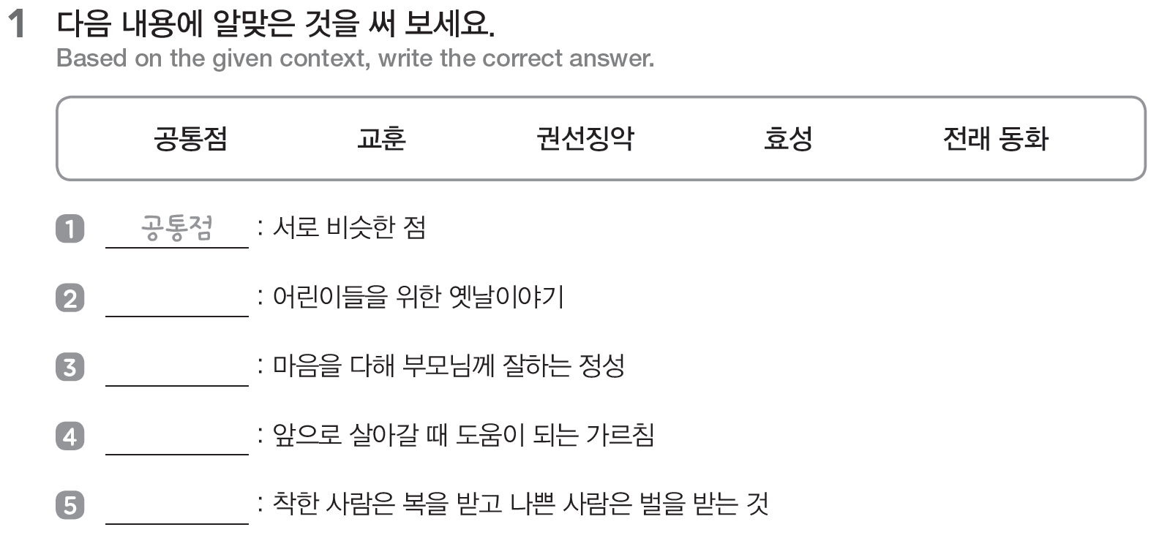
워크북 19-22쪽
전래 동화
효성
교훈
권선징악

Slide 50
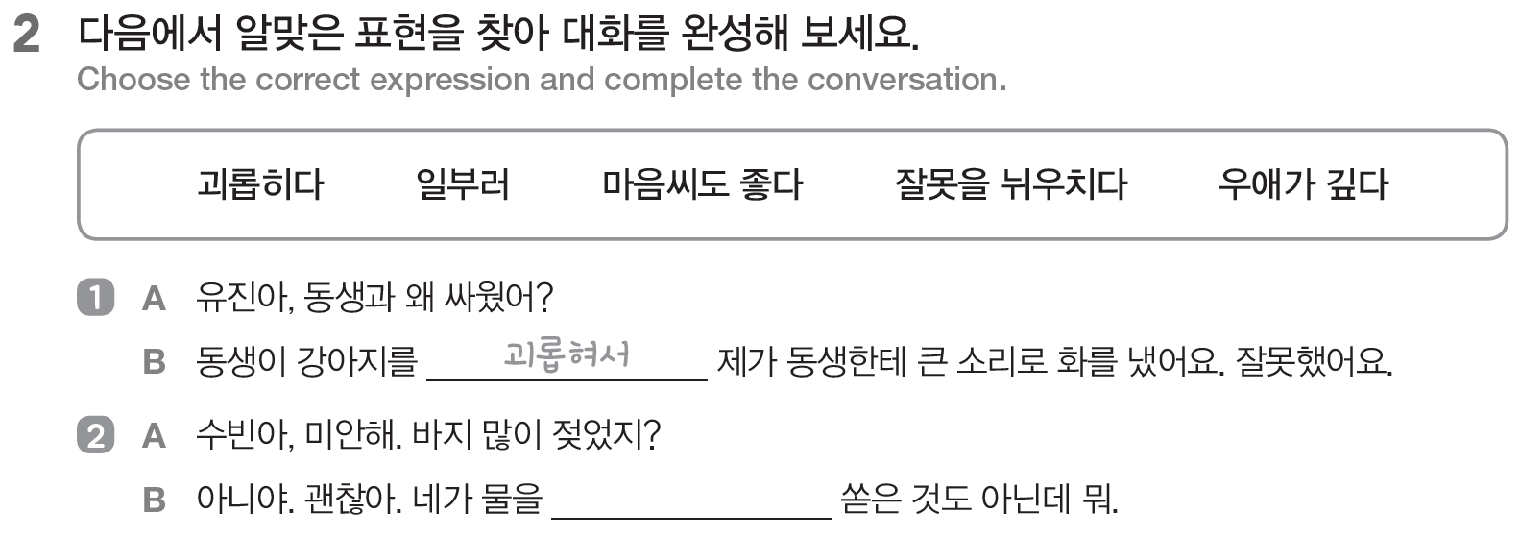
일부러

Slide 51
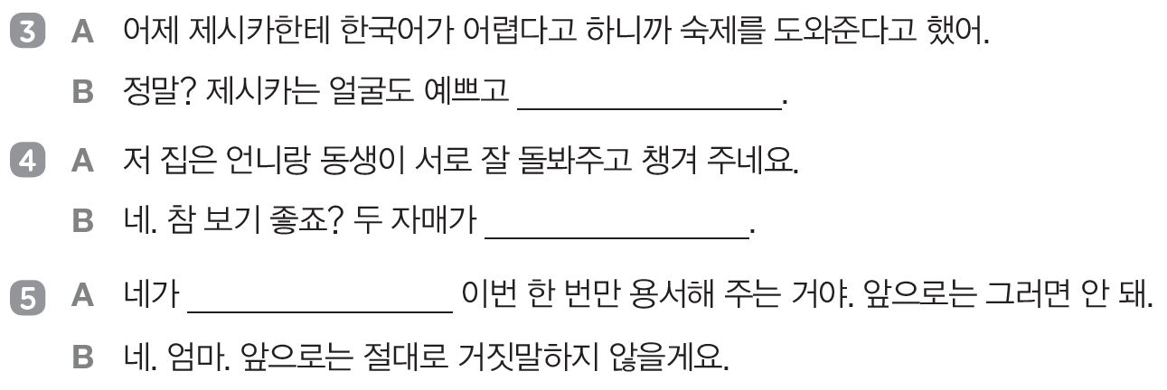
마음씨도 좋구나
우애가 깊어요
잘못을 뉘우쳐서

Slide 52

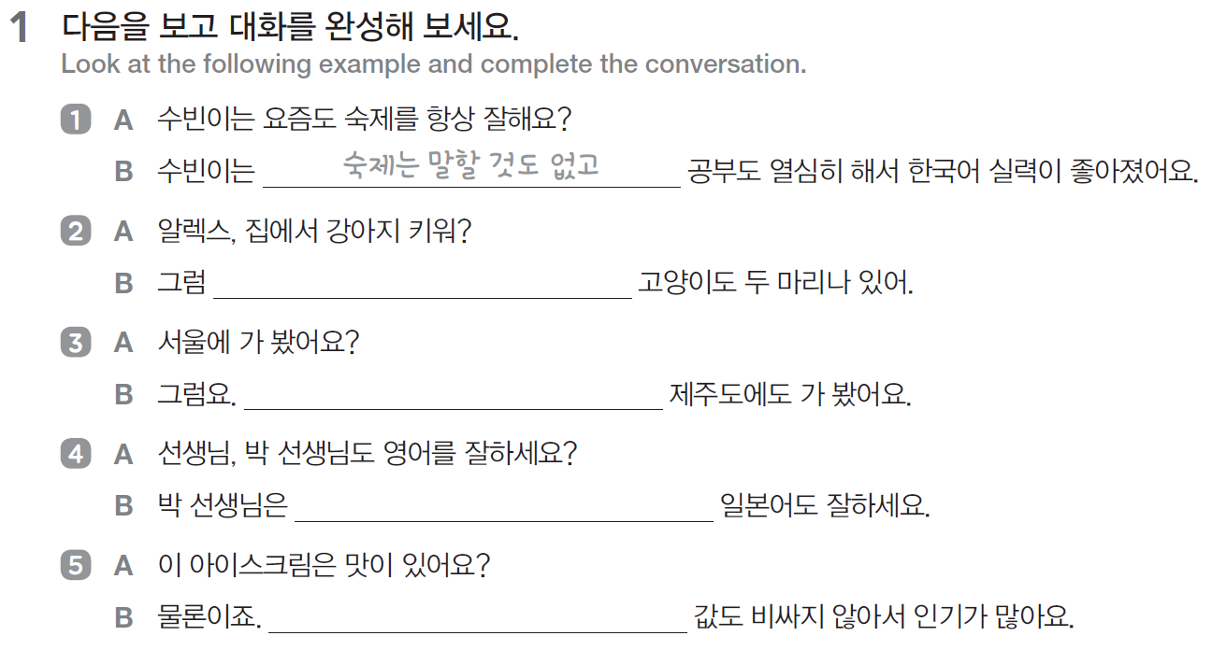
강아지는 말할 것도 없고
서울은 말할 것도 없고
영어는 말할 것도 없고
맛은 말할 것도 없고

Slide 53
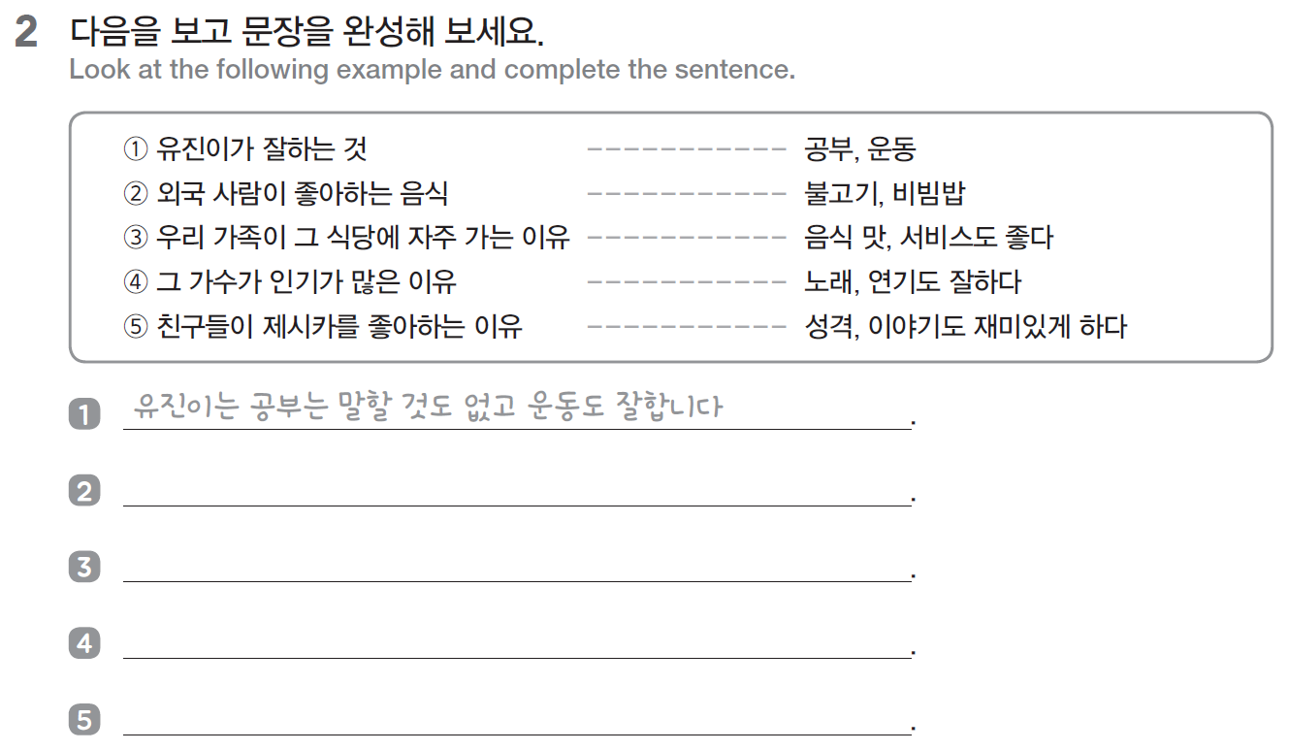
외국 사람들은 불고기는 말할 것도 없고 비빔밥도 좋아합니다
우리 가족은 음식 맛은 말할 것도 없고 서비스도 좋아서 그 식당에 자주 갑니다
그 가수는 노래는 말할 것도 없고 연기도 잘해서 인기가 많습니다
제시카는 성격은 말할 것도 없고 이야기도 재미있게 해서 친구들이 좋아합니다

Slide 54

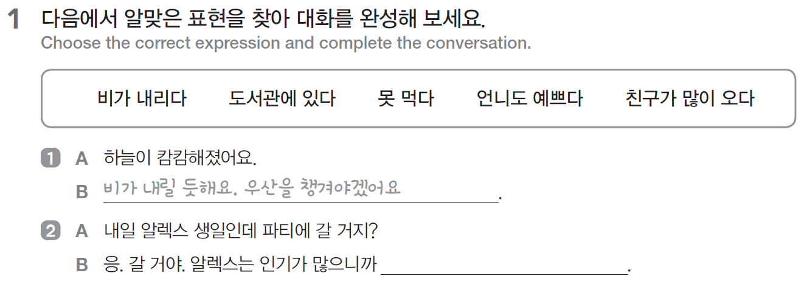
친구가 많이 올 듯해

Slide 55
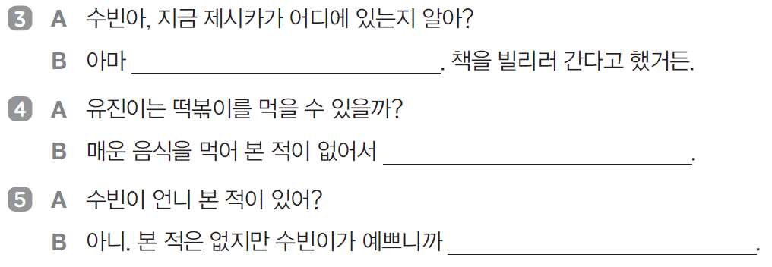
도서관에 있을 듯해
떡볶이를 못 먹을 듯해
언니도 예쁠 듯해

Slide 56
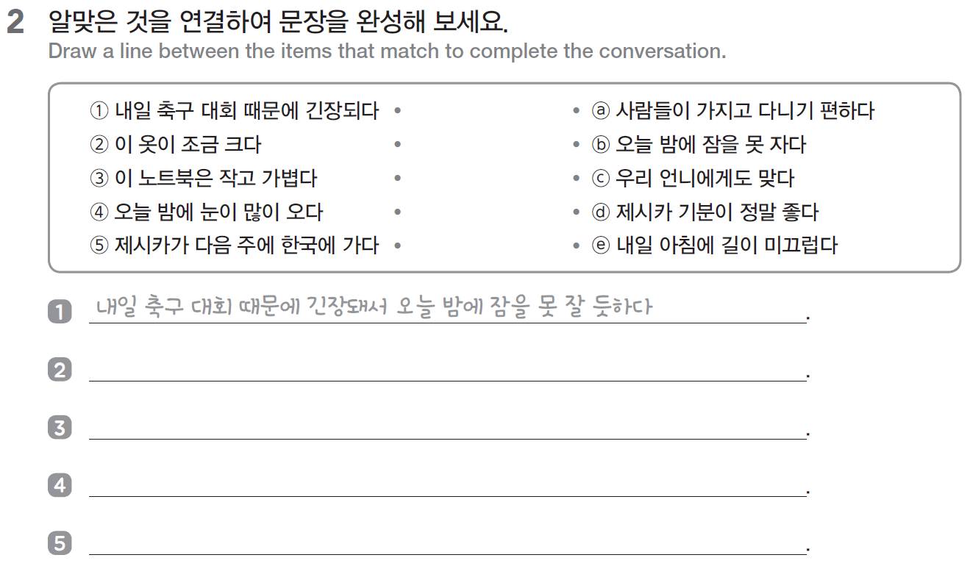
이 옷이 조금 커서 우리 언니에게도 맞을 듯하다
이 노트북은 작고 가벼워서 사람들이 가지고 다니기 편할 듯하다
오늘 밤에 눈이 많이 와서 내일 아침에 길이 미끄러울 듯하다
제시카가 다음 주에 한국에 가서 제시카 기분이 정말 좋을 듯하다

Slide 57
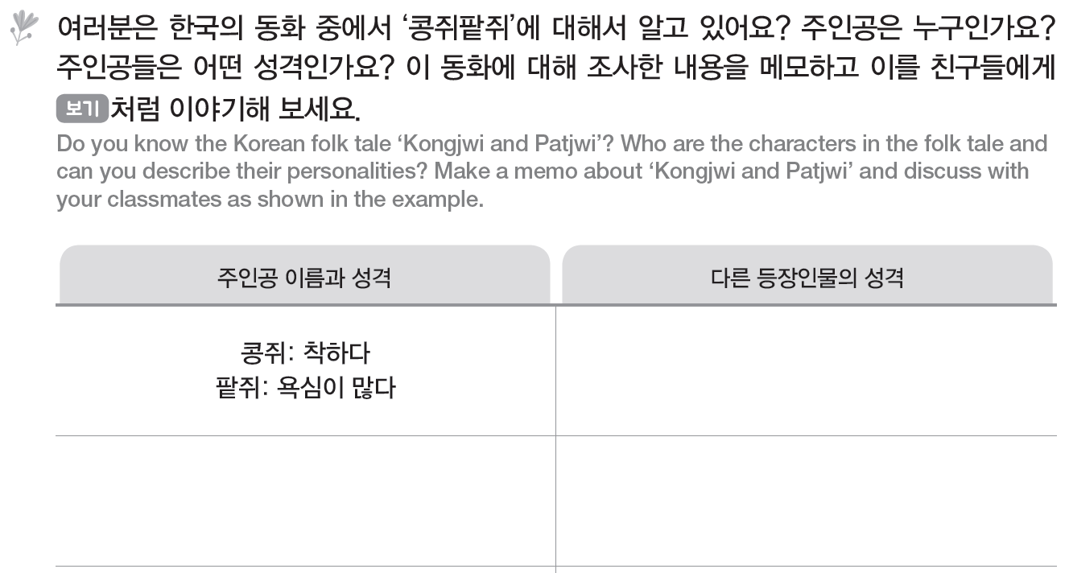

Slide 58
LINGT을 이용한 말하기 숙제
WWW.LINGT.COM에서 SIGN UP 하기
교사의 방 만들기
녹음, 사진, 영상, 텍스트를 이용한 숙제 제시
교과서 녹음, 의견 말하기 등의 숙제가 가능
링크를 학생에게 제공
총 10개의 말하기 숙제를 무료로 만들 수 있음.

Slide 59

수업이 끝났습니다!

Slide 60
Reference
재외동포를 위한 한국어 5-2 (영어권)
재외동포를 위한 한국어 5-2 (범용)
By wizdata - www.freeqration.com/image/Asia-Korea-Food-Korean-Food-Cooked-photos-1960475, CC0, https://commons.wikimedia.org/w/index.php?curid=65339371
https://www.koreanbapsang.com/la-galbi-gui-grilled-la-style-short-ribs/
By Korea.net / Korean Culture and Information Service (Photographer name), CC BY-SA 2.0, https://commons.wikimedia.org/w/index.php?curid=31717809
http://clipart-library.com/
http://clipartandscrap.com/

